Slide 1

Projekt von
Noah Indinger

Slide 2

Was ist VoteXpert?

Slide 3

Warum dieses Thema
Notes:
Warum habe ich mich für dieses Thema entschieden?
Aus einem bestimmten Grund….. Und zwar …….. POLITIK! Ich interessiere mich einfach sehr für Politik und desswegen haben ich mir als
Projekt…. Für einen VoteTest entschieden

Slide 4

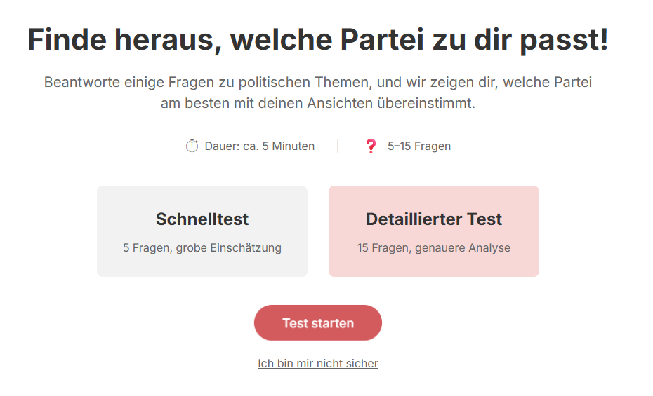
Was ist die Besonderheit von VoteXpert?
15 Fragen
Unterschiedliche Antwortmöglichkeiten
Berechnung zum Schluss
Notes:
Der Test!
Bei meinem sogenannten VoteTest (Weiter)
bekommt man 15 Fragen (Weiter)
und jeweils ein (Weiter) paar antwortmöglichkeiten.
Anhand dieser Antworten wird am Schluss berechnet (Weiter)
zu wie viel Prozent man zu welcher Partei passt.
Der Berechnungsalgorythmus ist streng (Weiter)
vertraulich und steht unter absoluter geheimhaltung und ist nur Prof Rammelmüller und Prof Huemer vorbehalten XD

Slide 5
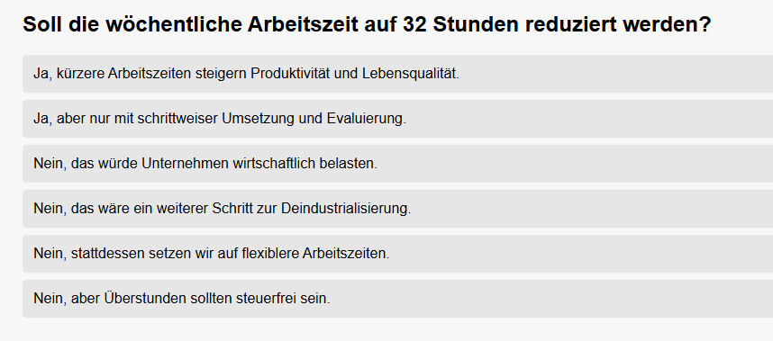
Woher die Fragen?
Lesen von Parteiprogrammen
Fragen and die Partein
Notes:
Ich habe mich durch hunderte Seiten Parteiprogrammen durch gelesen und die richtigen antoworten zu finden.
Da ich nicht alles in den Programmen finden könnte, habe ich bei allen 5 Partein nachgefragt

Slide 6
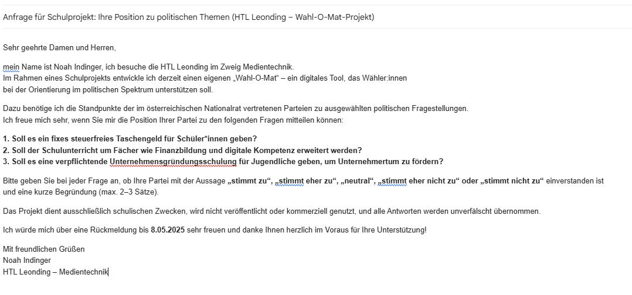
Folgende E-Mail habe ich an alle 5 Parlaments Parteien geschickt

Slide 7
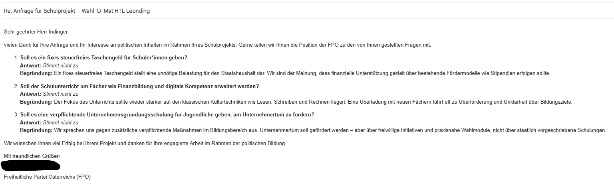
Folgende E-Mail habe ich erhalten
Notes:
Glaubt ihr mir hat jede Partei geantwortet?
Tatsächlich nicht! Ich dachte das jeder Partei ihren Standpunkt sicher vertreten möchte, doch dem war nicht so Von den 5 Partein, haben nur 2 geantwortet! FPÖ und NEOS

Slide 8
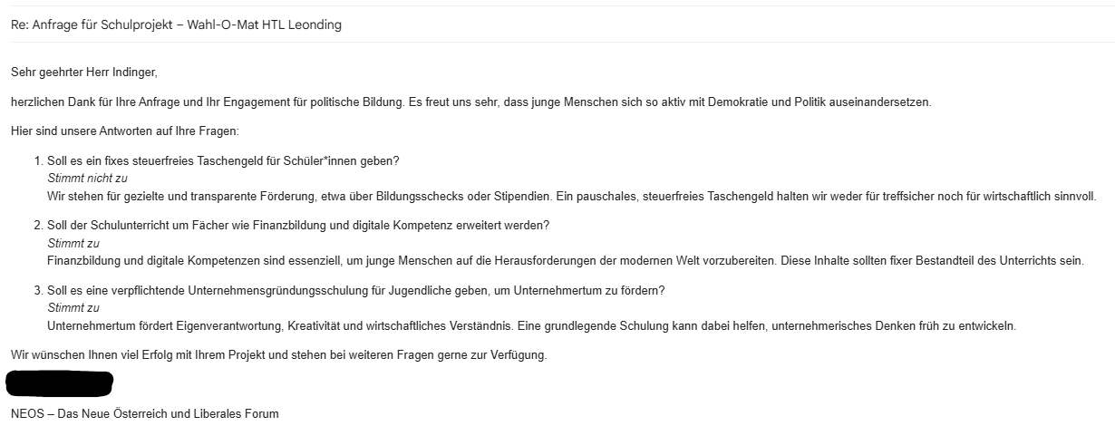

Slide 9
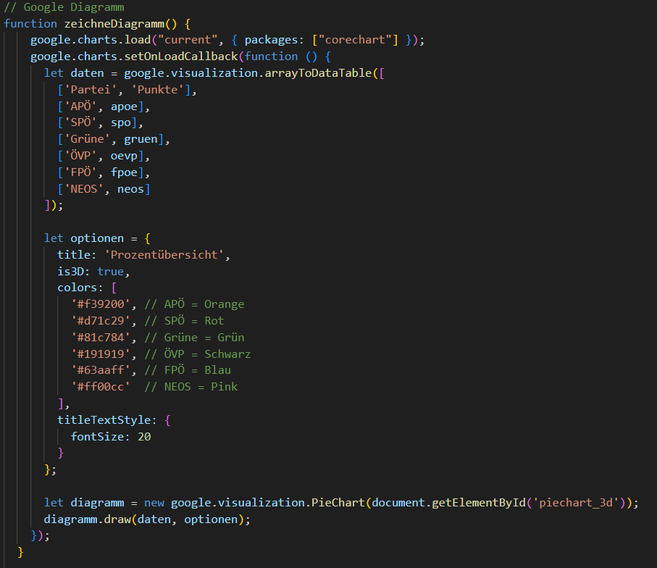
Wichtige Code Elemente
Notes:
Meine Libary! Eine Diagramm Libary die das ergebniss als 3D diagramm darstellt. Verwendet habe ich Google diagramms

Slide 10
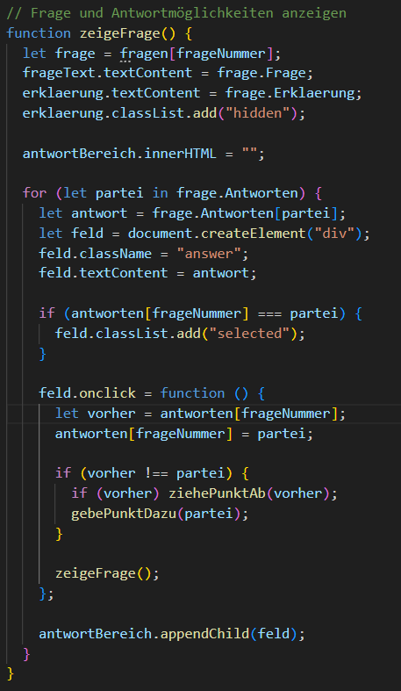
Wichtige Code Elemente

Slide 11


